Slide 1
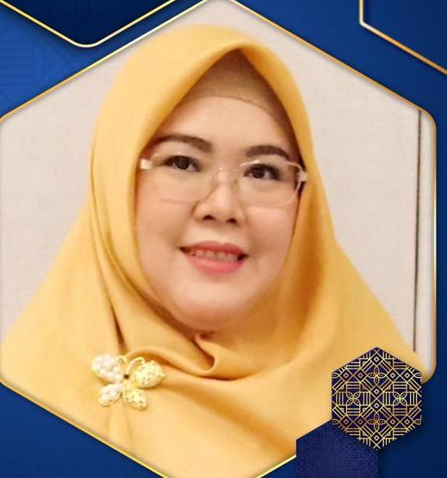

Creativepreneur for Millenial Era
Hainun Nisa, SST.,M.Kes

Slide 2

Pendahuluan
Dunia kreatif dan kewirausahaan booming dikalangan generasi muda
Peluang bisnis semakin terbuka
Kondisi pasar Indonesia yang kian dewasa
Creativepreneur tak lepas dari kehadiran media sosial → sangat mudah saat ini dengan bantuan pemasaran secara online
Dulu usia muda menjadi penghalang, kini usia muda menjadi peluang
Di tahun 2020, 70% penduduk Indonesia merupakan generasi produktif

Slide 3

Creativepreneur
_Karakter orang kreatif _orang yang sangat cerdas, penuh dengan ide-ide yang luar biasa_mental seorang entrepreneur _

Slide 4

BAGAIMANA MENJADI SEORANG YG KREATIF
Kreatifitas muncul
Berinovasi
Memiliki kepercayaan diri
Mengikuti perkembangan teknologi
Berfikir kreatif
Passion dan skill yang dikuasai
Membangun koneksi

Slide 5
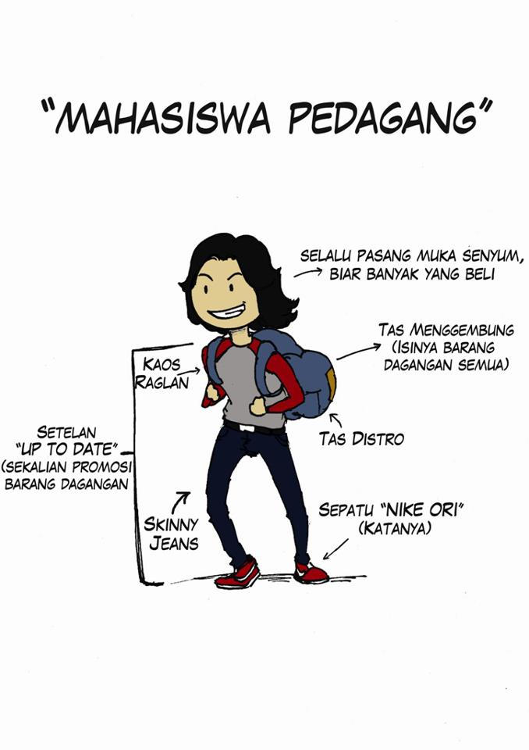
Lanjutan..
Creativepreneur _pengoptimalan media sosial
Eksplor ide
This Photo by Unknown Author is licensed under CC BY-ND

Slide 6
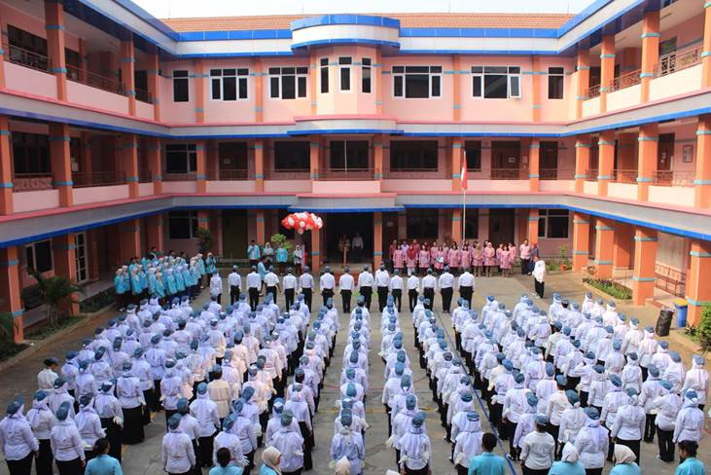
Konten kreatif yang menarik pangsa pasar dapat mengimplementasikan beberapa aspek
Bersifat apa adanya
Tidak berbohong
Mengikuti seminar online _ mengoptimalkan ide kreatif y

Slide 7

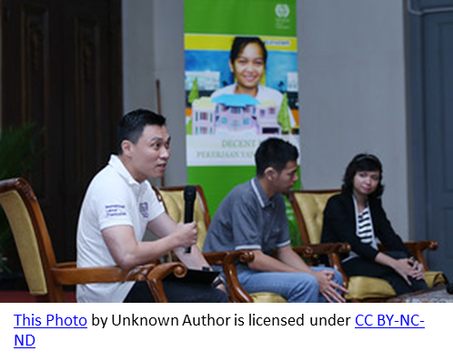
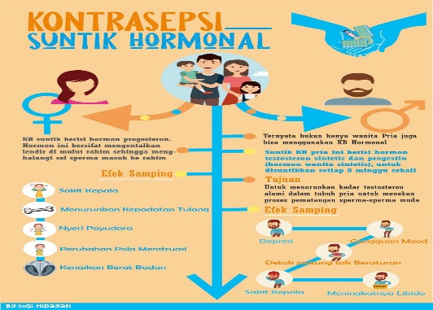


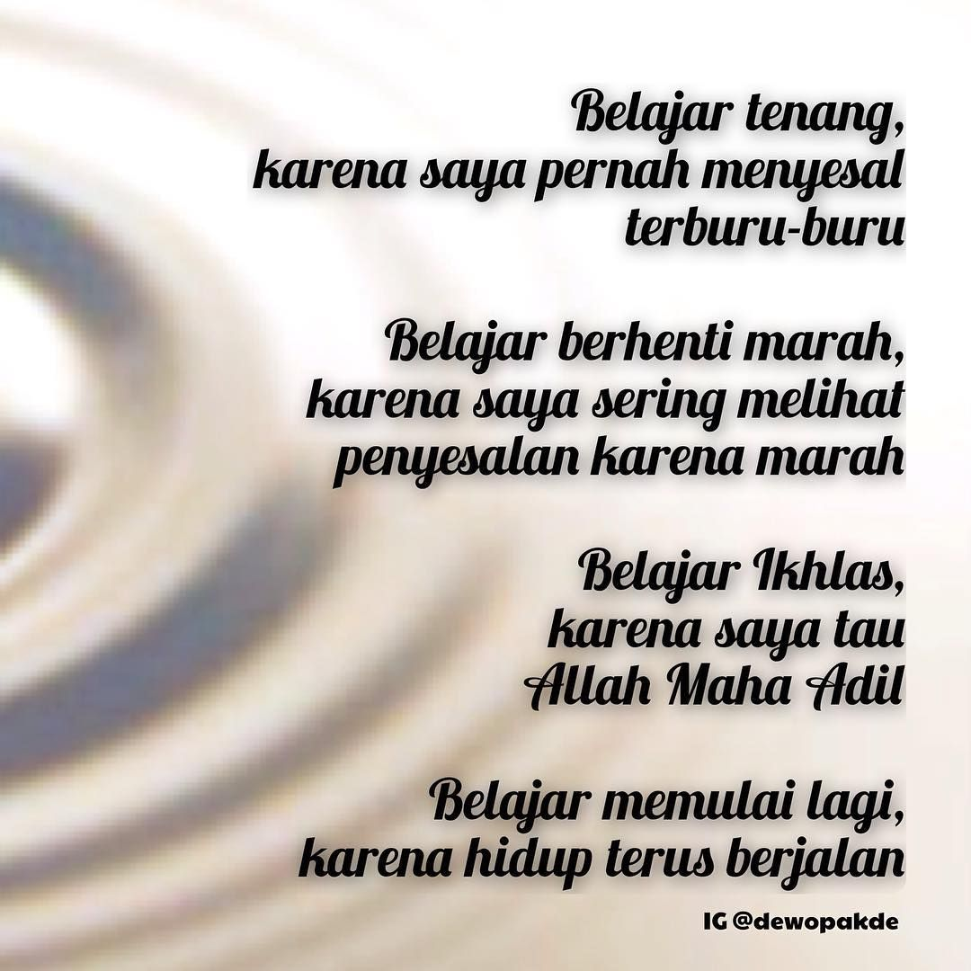
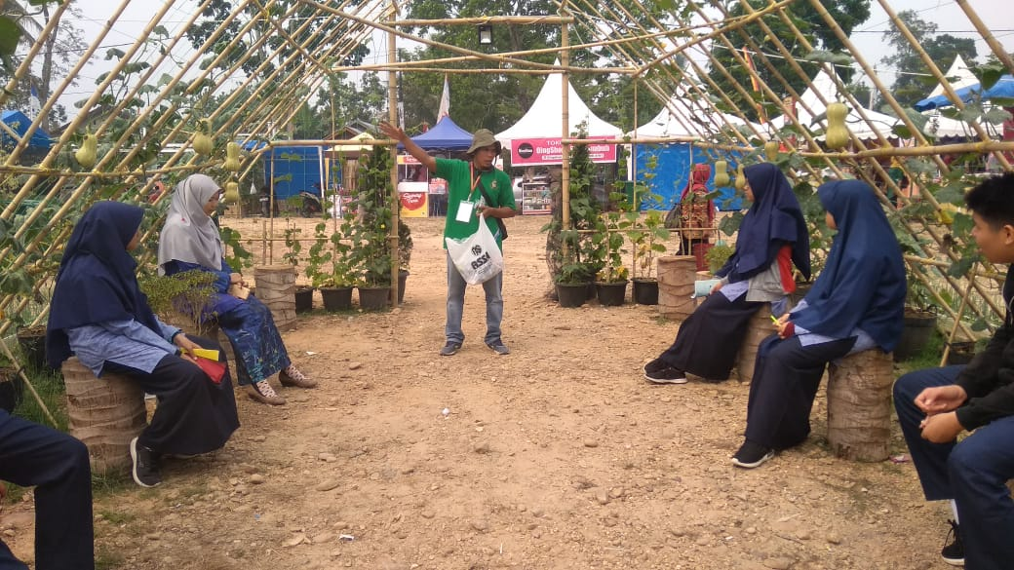

This Photo by Unknown Author is licensed under CC BY
This Photo by Unknown Author is licensed under CC BY
This Photo by Unknown Author is licensed under CC BY

Slide 8


Slide 9
